Slide 1
Система капитального ремонта многоквартирных домов в Красноярском крае
Министерство энергетики и жилищно-коммунального хозяйства Красноярского края
2014

Slide 2
Министерство энергетики и жилищно-коммунального хозяйства Красноярского края
1. Долгосрочное планирование
Региональная программа капитального ремонта на 30 лет
(подлежит ежегодной актуализации)
Оценка технического состояния многоквартирных домов (далее – МКД)
Система капитального ремонта МКД
Формирование полного перечня всех МКД, расположенных на территории региона
Краткосрочные планы реализации сроком до 3х лет
2. Финансовое обеспечение
Фонды капитального ремонта в МКД
Общие собрания собственников помещений в МКД по формированию Фондов капитального ремонта
Обязательные взносы на капитальный ремонт МКД
3. Организационная поддержка
Региональный оператор
Открытие счетов, спец.счетов для формирования Фондов капитального ремонта
Реализация мероприятий региональной программы капитального ремонта МКД
Система контроля
Контроль за формированием фондов капитального ремонта (Служба строительного надзора и жилищного контроля края; Росфиннадзор)
Контроль за расходованием фондов капитального ремонта (Служба строительного надзора и жилищного контроля края; Счетная палата края; Прокуратура края; Росфиннадзор)
2

Slide 3
Министерство энергетики и жилищно-коммунального хозяйства Красноярского края
Меры, принятые в 2013 году для создания системы капитального ремонта
Федеральный уровень
Установлены:
1. требования к региональным системам капитального ремонта;
2. методика расчета минимального размера взноса
3. методика по созданию Региональных операторов
4. методика по разработке региональных программ капитального ремонта
Уровень субъекта РФ
Уровень органов местного самоуправления
1. Организована работа по оценке технического состояния МКД
2. Сформированы перечни многоквартирных домов для включения в региональную программу капитального ремонта
I. Приняты:
1. Закон края «Об организации проведения капитального ремонта общего имущества в многоквартирных домах, расположенных на территории Красноярского края»
2. Региональная программа капитального ремонта на 2014-2043гг.
3. Постановления Правительства края, устанавливающие:
3.1. минимальный размер взноса
3.2. порядок проведения мониторинга технического состояния многоквартирных домов
3.3. порядок осуществления контроля за целевым расходованием денежных средств, сформированных за счет взносов на капитальный ремонт, и обеспечением сохранности этих средств
3.4. порядок ведения реестров уведомлений, реестров специальных счетов органом жилищного надзора
II. Создан региональный оператор – Региональный фонд капитального ремонта многоквартирных домов на территории Красноярского края
Слайд 2

Slide 4
Министерство энергетики и жилищно-коммунального хозяйства Красноярского края
Основные характеристики МКД в региональной программе:
Всего 15773 МКД включено в программу, общая площадь которых составляет 46 млн кв.м., в том числе 41 млн кв.м. площадь квартир
Слайд 3

Slide 5
Министерство энергетики и жилищно-коммунального хозяйства Красноярского края
Основные этапы в 2014 году по организации системы капитального ремонта
(с учетом изменений в ЖК РФ)
10 февраля 2014 года
Опубликована региональная программа капитального ремонта
до 10 августа 2014 года
Собственники принимают решение о способе формирования фонда капитального ремонта
С ноября 2014 года
Собственники помещений обязаны вносить взносы на капитальный ремонт
В течение 6 месяцев необходимо принять решение о способе формирования фонда
Через 8 месяцев возникает обязанность по внесению взносов на капитальный ремонт
Органы местного самоуправления организовывают проведение общих собраний собственников в МКД
В целях методической поддержки собственников на сайте министерства энергетики и жилищно-коммунального хозяйства Красноярского края размещен подробный алгоритм действий, а также примерные образцы документов, которые необходимы для организации и проведения общих собраний собственников помещений в многоквартирных домах
Слайд 4

Slide 6
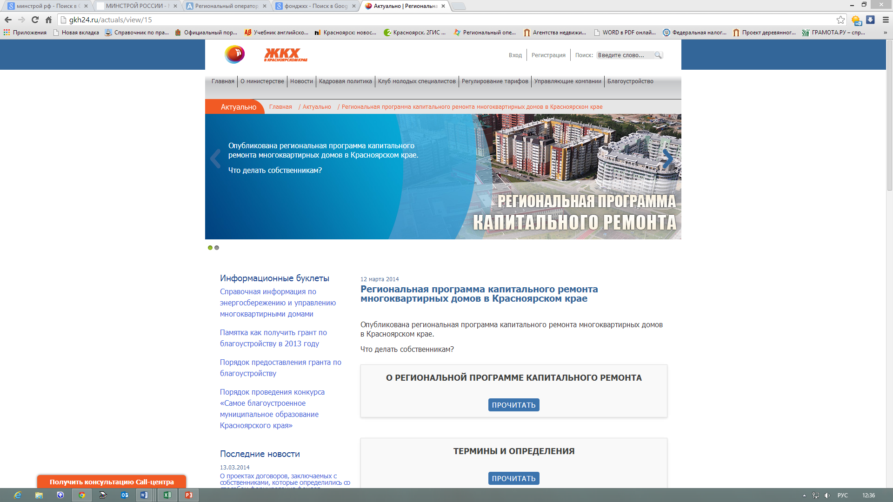
Министерство энергетики и жилищно-коммунального хозяйства Красноярского края
Пошаговая инструкция (что делать собственникам) размещена на сайте
gkh24.ru
Слайд 5

Slide 7
Консультации населения по вопросам: - проведения общих собраний собственников, -формированию фондов капитального ремонта, -качеству предоставляемых ЖКУ - и иным вопросам в сфере ЖКХ, можно получить по бесплатным телефонам Call-центра: 8-800-333-70-07 для городов и районов края; 273-03-00 для города Красноярска
Министерство энергетики и жилищно-коммунального хозяйства Красноярского края
Слайд 6

Slide 8
Мероприятия, которые необходимо
выполнить в 2014 году
Федеральное законодательство
Методическое обеспечение установления необходимости проведения капитального ремонта общего имущества в многоквартирном доме
НПА Красноярского края
Принять НПА:
1.1. Правила проведения отбора кредитных организаций для открытия счетов, специальных счетов
1.2. Правила конкурсного отбора подрядных организаций
1.3. Сводный краткосрочный план реализации региональной программы капитального ремонта
1.4. Правила установления необходимости проведения капитального ремонта в МКД
1.5. По установлению оценочной (предельной) стоимости капитального ремонта в МКД
1.6. По установлению предельного объема средств, которые региональный оператор может направить на цели капитального ремонта в текущем году
НПА ОМС
1. Организовать общие собрания собственников
2. Принять решение в отношении домов, которые не определились со способом формирования фонда о формировании фонда на счете регионального оператора
3. Направить региональному оператору списки МКД, которые формируют фонды на счете регионального оператора
4. Сформировать краткосрочные планы реализации региональной программы капитального ремонта

